Slide 1
第1章 极限与连续性
1.3 函数的极限（续II）

Slide 2
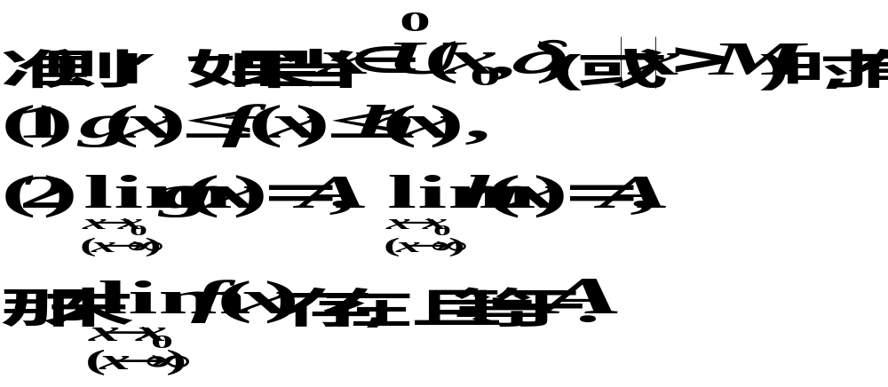
要点回顾
函数收敛的夹逼准则

Slide 3
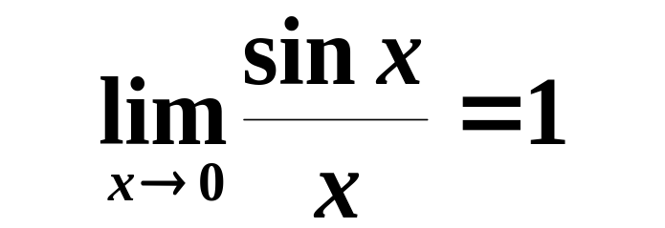
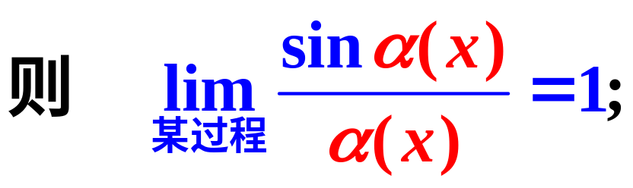

两个重要极限
结合复合函数的极限运算法则
推广

Slide 4
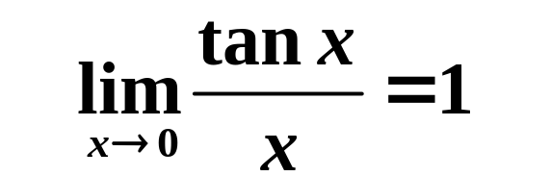
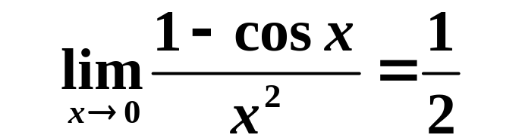
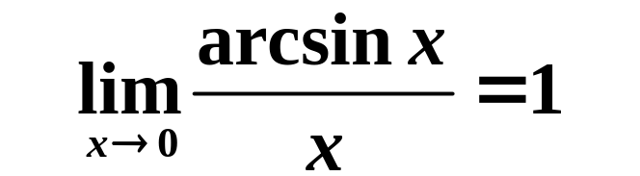
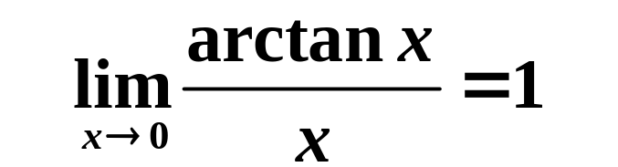
一些重要结果

Slide 5
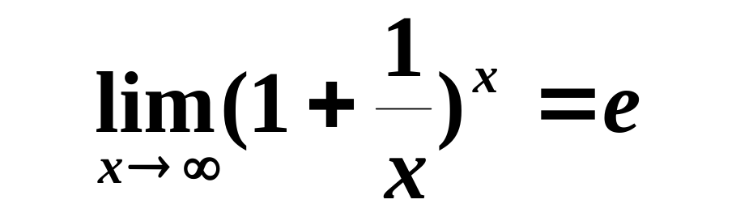
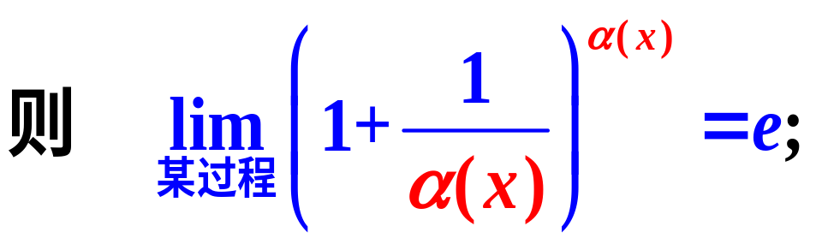

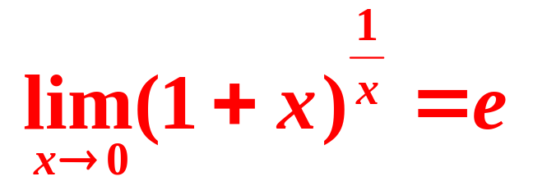
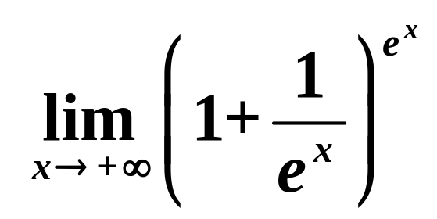
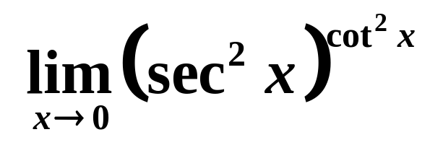
(2)
推广

Slide 6
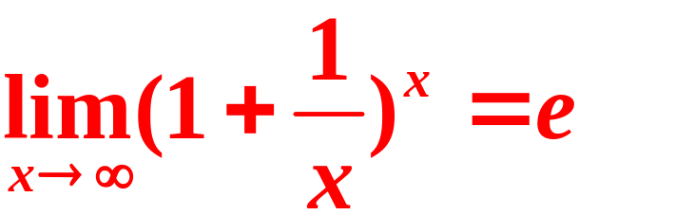
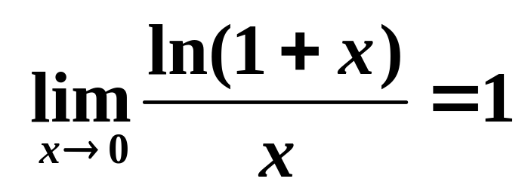
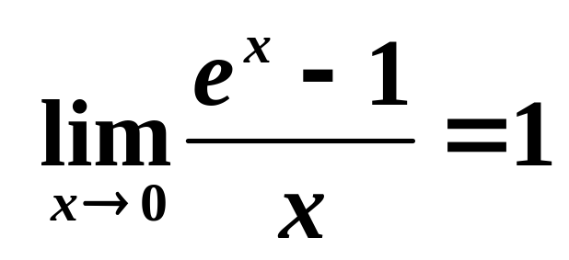
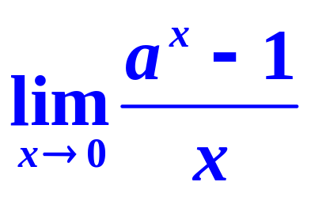
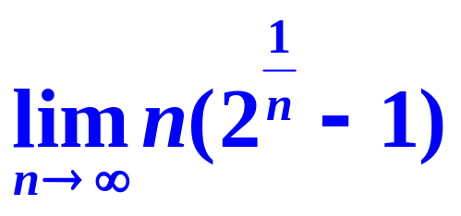

Slide 7
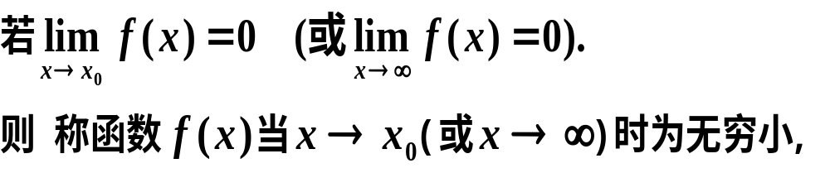
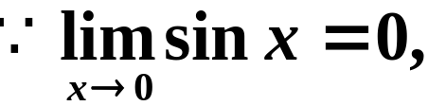
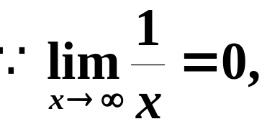

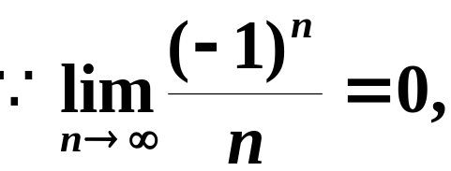

六、无穷小量与无穷大量
1.定义:
极限为零的变量称为无穷小.

Slide 8
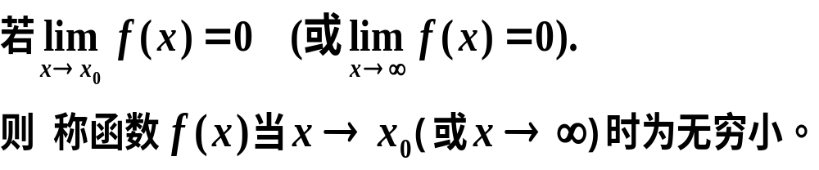
注意
1.无穷小是变量,不能与很小的数混淆;
2.零是可以作为无穷小的唯一的数.
3. 无穷小必须是在某一确定变化过程下确定的。
第二次数学危机

Slide 9

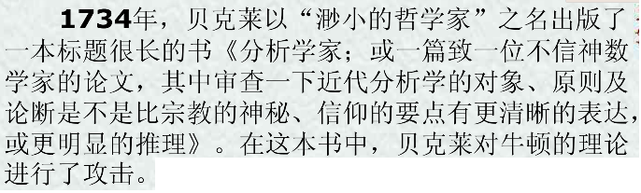
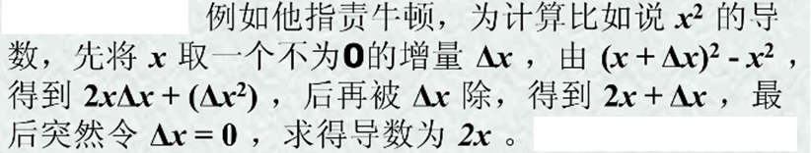

Slide 10
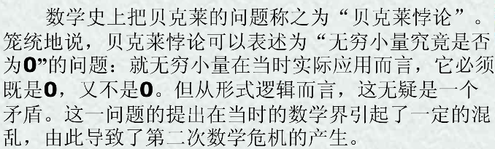
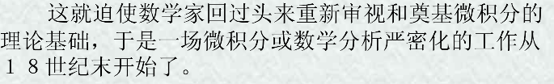

Slide 11
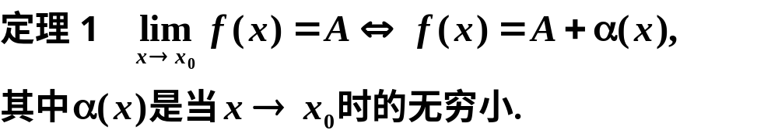
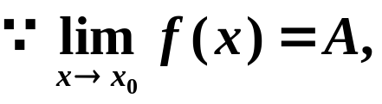



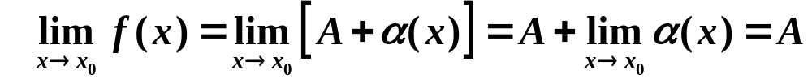
2. 函数的极限与无穷小量的关系
证
必要性
充分性

Slide 12
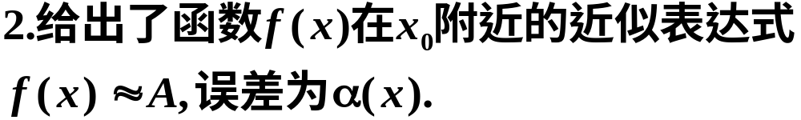
意义
1.将一般极限问题转化为特殊极限问题(无穷小);

Slide 13
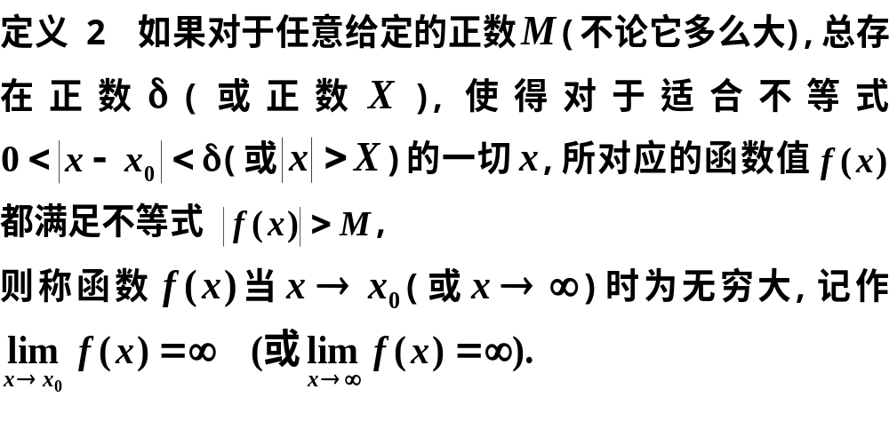
3.无穷大
在某个过程中，绝对值无限增大的变量称为无穷大.

Slide 14
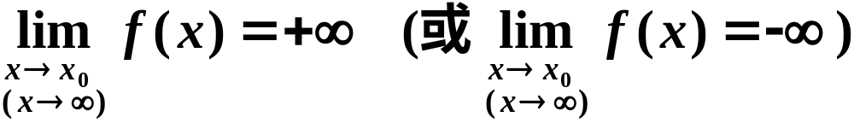

特殊情形：正无穷大，负无穷大．
注意
1.无穷大是变量,不能与很大的数混淆;
3. 无穷大是一种特殊的无界变量,但是无界变量未必是无穷大.

Slide 15
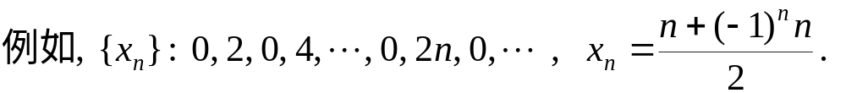

在某极限过程中,
无穷大量是否一定是无界量 ?
无界量是否一定是无穷大量 ?
但该数列是无界的.

Slide 16
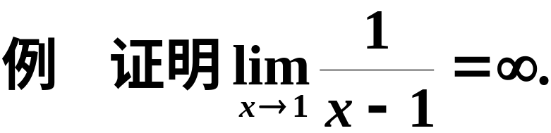
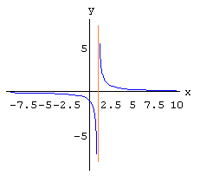
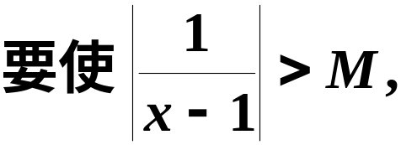
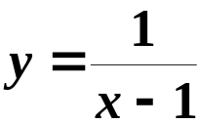


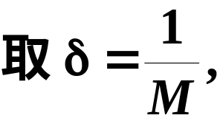

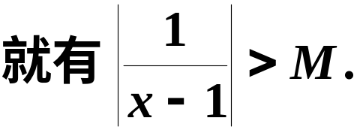
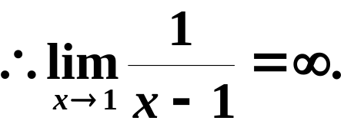
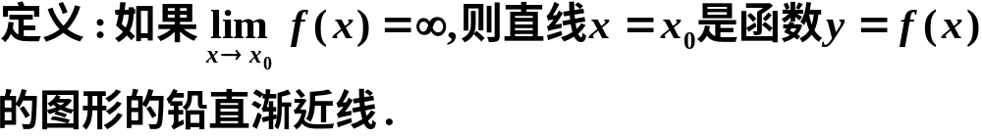
证

Slide 17

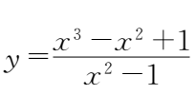




Slide 18
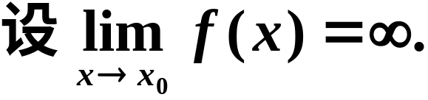
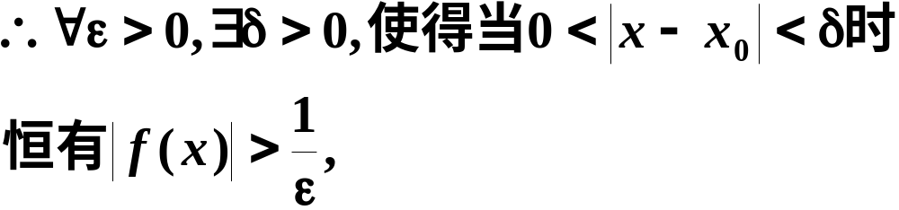
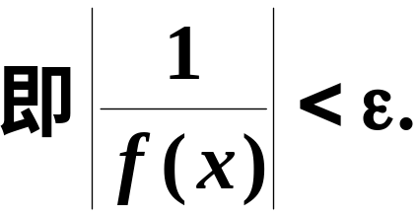

4. 无穷小与无穷大的关系
定理2 在同一过程中,无穷大的倒数为无穷小;恒不为零的无穷小的倒数为无穷大.
证

Slide 19
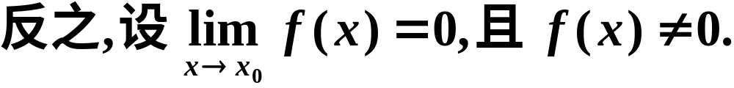
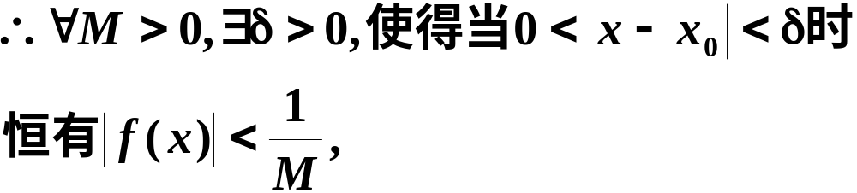
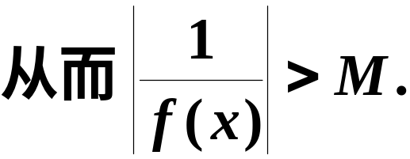


意义 关于无穷大的讨论,都可归结为关于无穷小的讨论.

Slide 20


5. 无穷小运算法则
定理10. 有限个无穷小的代数和还是无穷小 .
注意 无穷多个无穷小的代数和未必是无穷小.

Slide 21
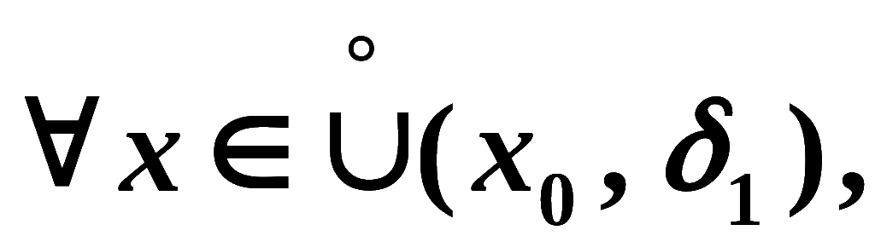
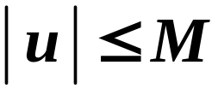
















定理11 . 有界函数与无穷小的乘积是无穷小 .
证: 设
推论 1 . 常数与无穷小的乘积是无穷小 .
又设
即
当
推论 2 . 有限个无穷小的乘积是无穷小 .
时, 有
取
则当
时 , 就有
故
即
是
时的无穷小 .
例如
当
时,
变量
都是无穷小.

Slide 22










6. 无穷小的比较
例如,
观察各极限
不可比.
极限不同, 反映了趋向于零的“快慢”程度不同.

Slide 23









定义.
设
是自变量同一变化过程中的无穷小,
若
则称 β 是比 α 高阶的无穷小,
记作
若
则称 β 是比 α 低阶的无穷小;
若
则称 β 是 α 的同阶无穷小;
若
则称 β 是关于 α 的 k 阶无穷小;
若
则称 β 是 α 的等价无穷小,
记作
或

Slide 24




















例1. 证明: 当
时,
～
证:
～

Slide 25





例2
解
说明:

Slide 26















定理1.
证:
～
即
即
例如,
～
～
故

Slide 27















定理2 . 设
且
存在 , 则
证:
例如,

Slide 28










说明:
设对同一变化过程 ,
α , β 为无穷小 ,
由等价
无穷小的性质,
可得简化某些极限运算的下述规则.
(1) 和差取大规则:
若 β = o(α) ,
例如,
(2) 和差代替规则:
例如,

Slide 29








(3) 因式代替规则:
界, 则
例如,
 
例1. 求
解:
原式

Slide 30











将常用的等阶无穷小列举如下:
当 x → 0 时

Slide 31










推广形式
当 x → x₀ 时

Slide 32










例3. 求
解:

Slide 33






例4
求
解:

Slide 34

用等价无穷小求下列极限

Slide 35











例5 若
解
注 ：一般地，已知

Slide 36
第1章 极限与连续性
1.4 函数的连续性

Slide 37
1.4
函数的连续性
一、 函数的连续性
二、 函数的间断点
三、 初等函数的连续性
四、 在闭区间上连续函数的性质

Slide 38











一、函数的连续性
1.函数的增量

Slide 39





2.连续的定义

Slide 40




Slide 41





例1
证
由定义2知

Slide 42



单侧连续
定理

Slide 43







例2
解
右连续但不左连续 ,

Slide 44

连续函数与连续区间
在区间上每一点都连续的函数,叫做在该区间上的连续函数,或者说函数在该区间上连续.
连续函数的图形是一条连续而不间断的曲线.

Slide 45









例3
证

Slide 46




二、函数的间断点

Slide 47







1.跳跃间断点
例4
解

Slide 48





2.可去间断点
例5

Slide 49





例5
解
注意 可去间断点只要改变或者补充间断处函数的定义, 则可使其变为连续点.

Slide 50


如例5中,
跳跃间断点与可去间断点统称为第一类间断点.
特点

Slide 51





3.第二类间断点
例6
解

Slide 52






例7
解

Slide 53

间断点的分类与判别;
第一类间断点:可去型,跳跃型.
间断点
(见下图)
第二类间断点:无穷型,振荡型.
y
y
第一类间断点
可去型
跳跃型
o
x
o
x
y
y
第二类间断点
无穷型
振荡型
o
x
o
x

Slide 54













例8 确定函数
间断点的类型.
解: 间断点
为无穷间断点;
故
为跳跃间断点.

Slide 55


例9 确定函数
间断点的类型.
例10 确定函数
间断点的类型.

